Slide 1


10 - 1
مقارنة الأطوال وترتيبها
أ.أحـمـد الأحـمـدي @ahmad9963

Slide 2

فكرة الدرس
أقارن بين الأطوال ، ثم أرتبها
المفردات
الطول
قصير / أقصر من
الأقصر
طويل / أطول من
الأطوال
أ.أحـمـد الأحـمـدي @ahmad9963

Slide 3

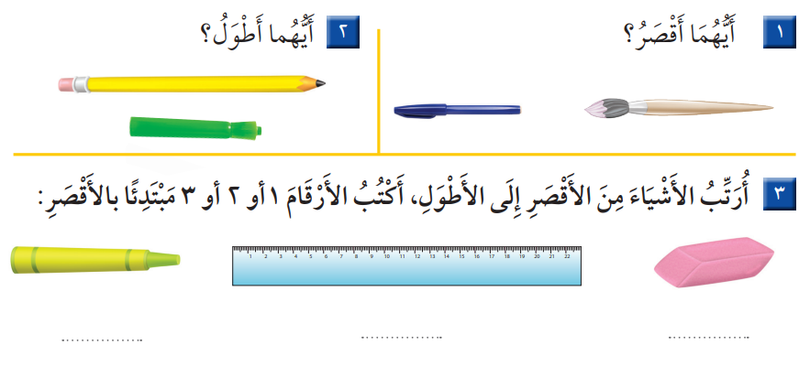

Slide 4


Slide 5



Slide 6
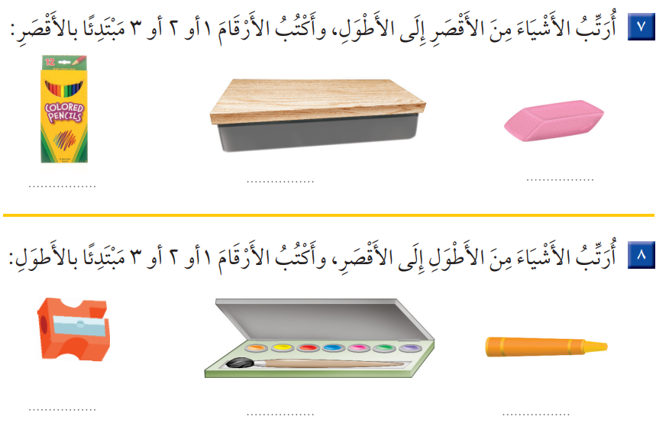

Slide 7
